Slide 1
質問・確認事項 2026/01/13

Slide 2
DIODE
リファレンス・マニュアルTable I-1-1によればダイオードはP/NどちらもPM+NMインプラと記載
DP：PM+NM
DN：PM+NM
リファレンス・マニュアル図6.1/6.2にも同様の指示あるが、 リファレンス・マニュアル図6.12/6.13に(ESD)では
DP：NM
DN：PM
と指示がある。本当はどちらでしょう？違う場合は、Spiceモデルを公開頂けますと幸いです。
また、ESD用NMOSのSPICEモデルも公開頂けますと幸いです。

Slide 3
Design Rule for RR details
1.0
1.5
1.0
RR抵抗幅2.8umの場合：
ERRR14: 0.8um
RRのときは可変長コンタクト
ERRR08：１.5um
赤枠のエリアで ERR08 がエラー
* 角カットを1.0>0.8に変更しては？
0.8
1.0
1.2
M = 2.8

Slide 4
Design Rule for V1 = TC
リファレンス・マニュアルには、 TCーCO Space ER1506/07
TCーSG Space ER1508
の記載があるが、
TCーL の記載がない、TCはLの上にあってもよいのか？
つまり、M1-V1-M2 を S/D の 上で繋いでも良いか？

Slide 5
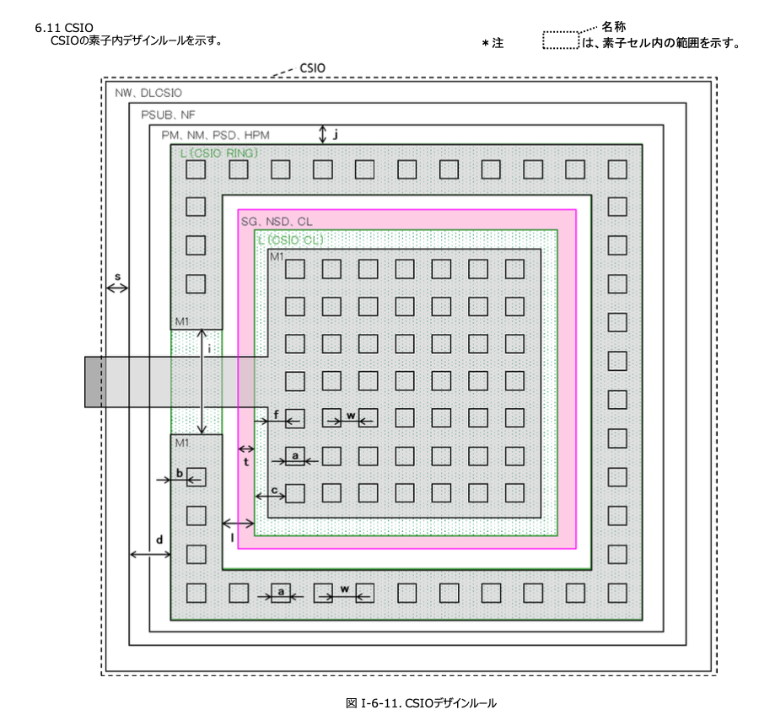
CSIO
リファレンス・マニュアルには、
ERCSIO06 M1(CSIO CL) SP MUST 10.0 i 10.0
の記載があるが、
M1スペースが、MUST な理由は？
DRCでチェックするべき本質的な制限は？

Slide 6
ESD
リファレンス・マニュアルには、 Wmin/Lmin 11.0/2.0
の記載があるが、
Wmax/max の記載がない、PMOS/NMOS と同じ 60.0/30.0 で良いか？

Slide 7
PAD
M1(P)
リファレンス・マニュアルには、 PADからの引き出し領域に関してのルール
ER1803/04
の記載があるが、引き出し線とPADの境界の定義がない。
引き出し領域のW/Lを、受け入れDRCではどのように定義していますか？
M2(P)
PO
M2.PE
M2.PW
M1.PW
M1.PE

Slide 8
MDP/DRC
GitHub/TR-1um/GDSII/
以下のフォルダーを作りました。
１．20250924_OSS_Workshop
２．20250924_OSS_Workshop_TR-1um
３．20250924_OSS_Workshop_IP62
（１）は、９月のワークショップの最終GDSII
（２）は、（１）をDrawiing Layerに Python Script で自動変更したgds。階層はPCELL以外は保存されています。
（３）は、（２）をMDP用のDRCにてフラットでIP62に必要なレイヤーを発生したものです。
オリジナルのIP62のDRCでは、Floating Gateのエラーがでます。
＞ ESDで接地されているので、Floating ではありません。＜ Floatingの定義を教えてください。
（３）のGDSIIのSignOff DRC チェックをお願いします。

